Slide 1

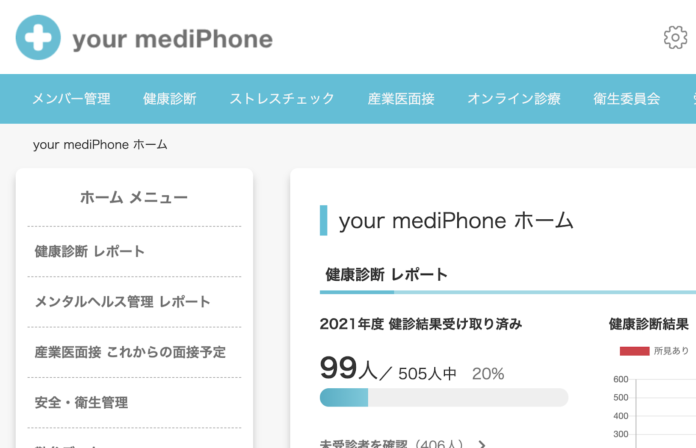

ストレスチェックガイド
～受検前までにやること～
管理者様向け

Slide 2
ストレスチェック実施設定の流れ
（受検開始前までに行うこと）
①
②
③
④
開始日
設定
案内文
作成
実施
期間
設定
案内文
配信
予約

Slide 3
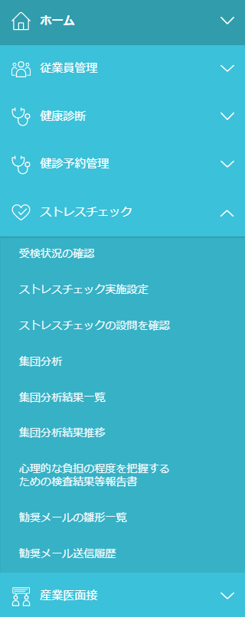
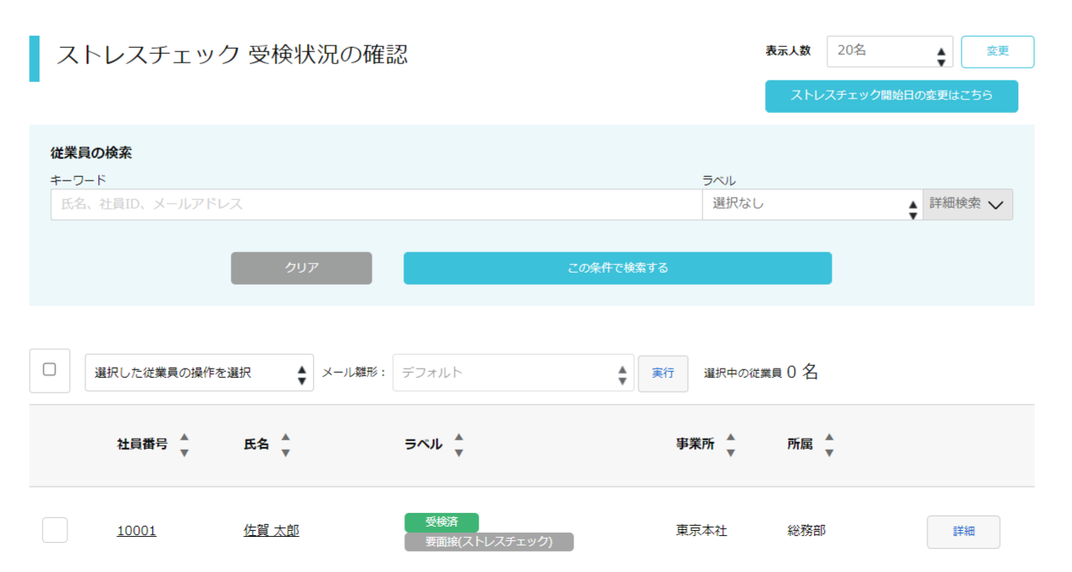
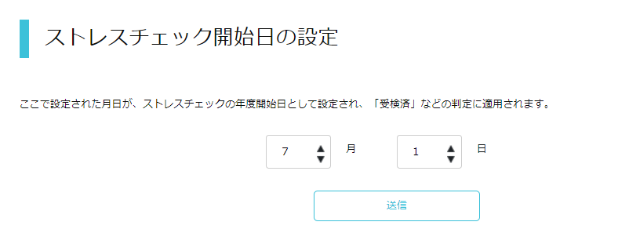
①開始日の設定
実施期間とは別にストレスチェックの開始日を設定します。
開始日を設定すると、開始日以前に付与された「受検済」「高ストレス者」などのラベルがリセットされます。
※ストレスチェックを実施する前に
必ず設定して下さい。

Slide 4
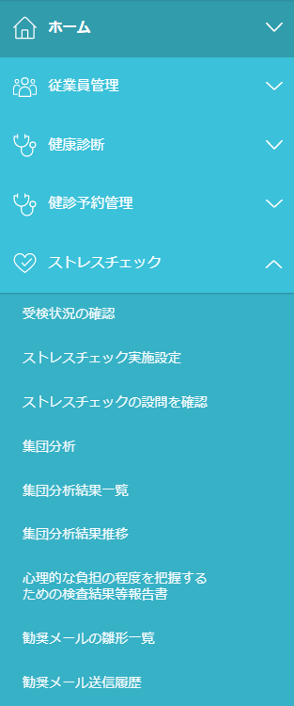
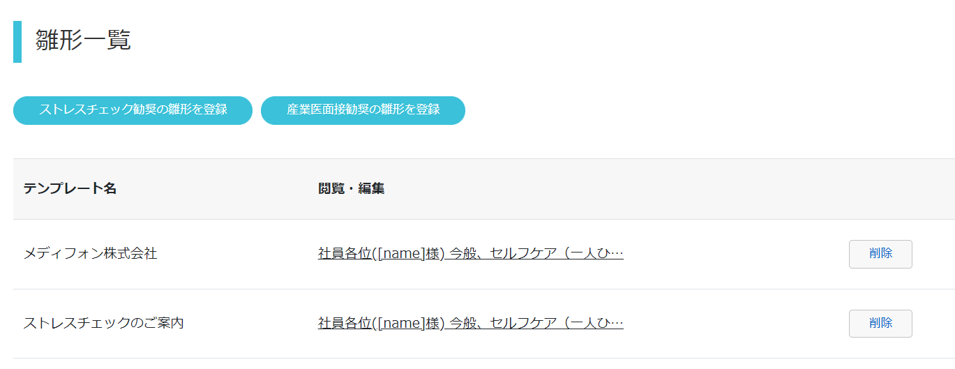
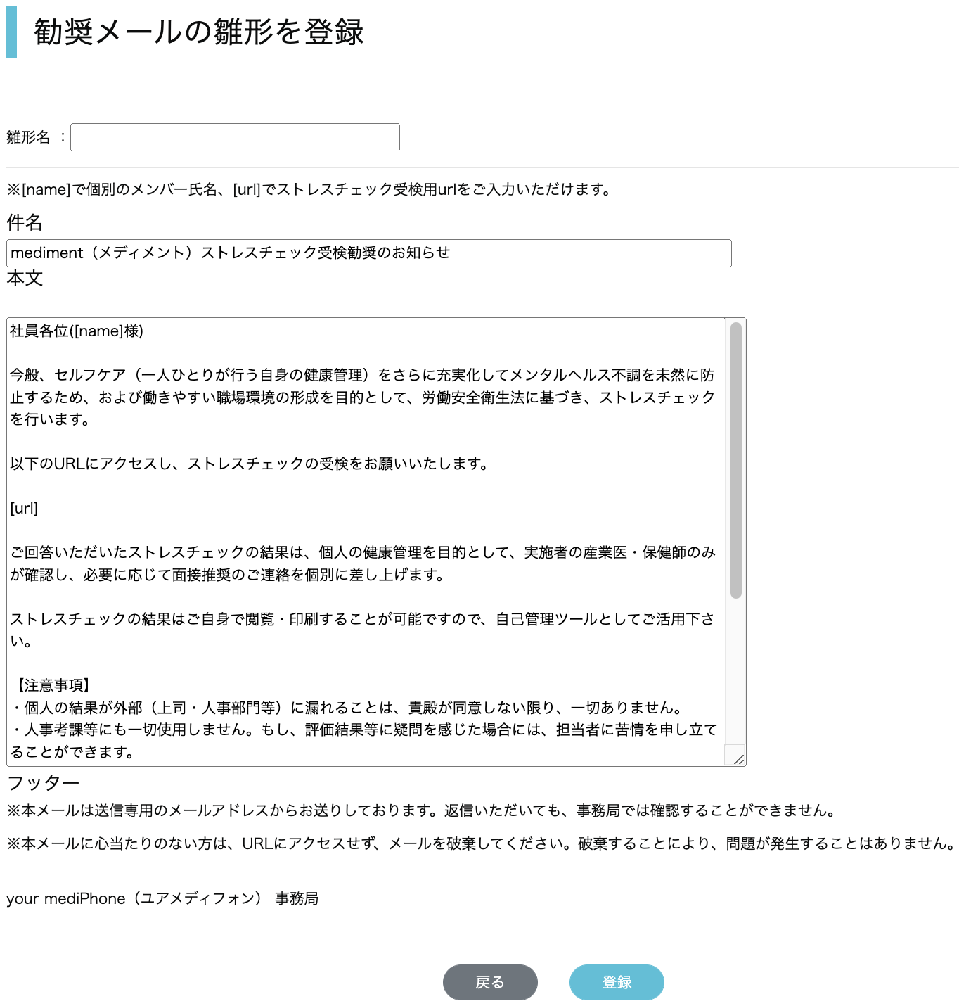
②受検案内メールの作成
「ストレスチェック勧奨の雛形を登録」をクリックします。
登録したい雛形名を設定します。
あらかじめ件名・本文にテンプレートが記載されていますが、自由に編集することができます。完成したら、「登録」をクリックすると雛形一覧に残ります。
◎ワンポイントアドバイス
利用することの多い以下の雛形を登録しておくとスムーズです。
・受検案内
・未受検者への受検勧奨
・産業医との面接勧奨 など

Slide 5
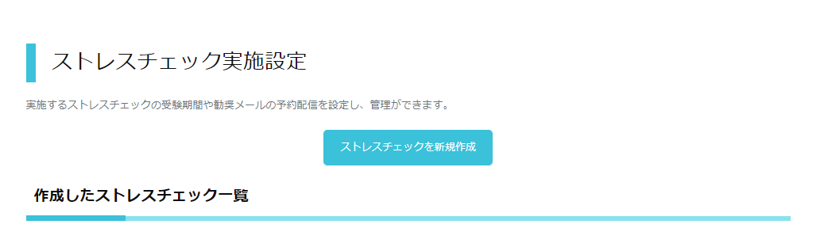
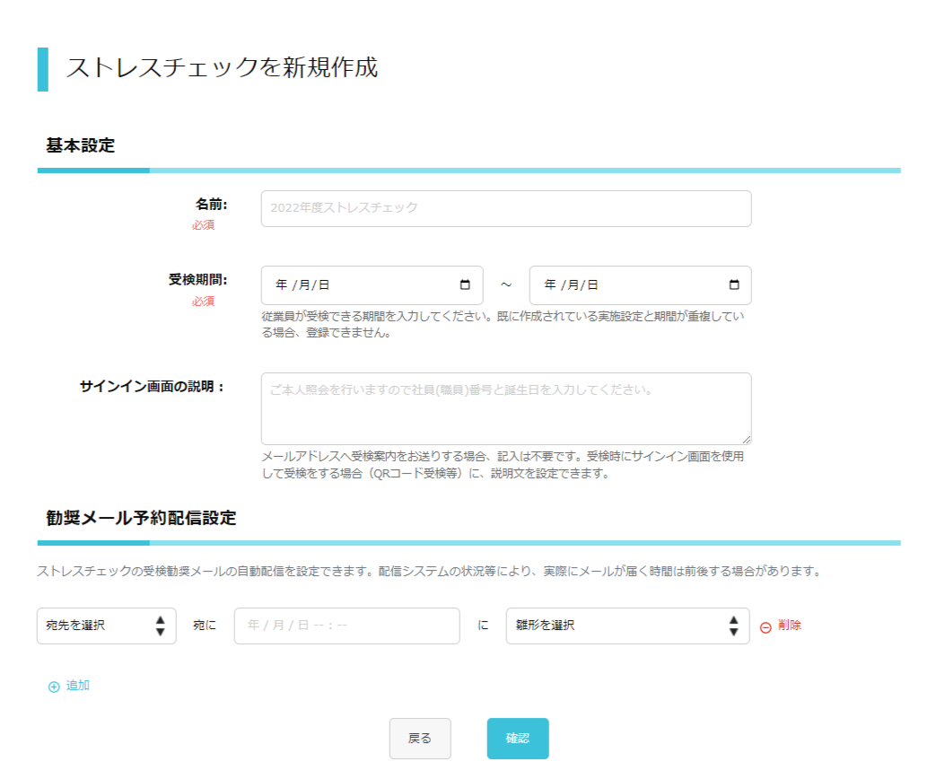
③実施期間の設定
【基本設定】
「ストレスチェックを新規作成」をクリックし、実施予定のストレスチェックの情報を入力します。
ストレスチェックの名前
実施期間
サインイン画面の説明
(QRコード受検の場合のみ)
「確認」をクリックして内容を確認した後、「作成」をクリックすると『ストレスチェックを作成しました』のポップが表示され、一覧に追加されます。
受検期間は編集可能です。「作成したストレスチェック一覧」の「編集」から実施下さい。
設定した『実施期間』は、従業員に送付される受検用URLの有効期間となります。設定期間外は受検用のURLへアクセスできませんのでご注意ください。

Slide 6

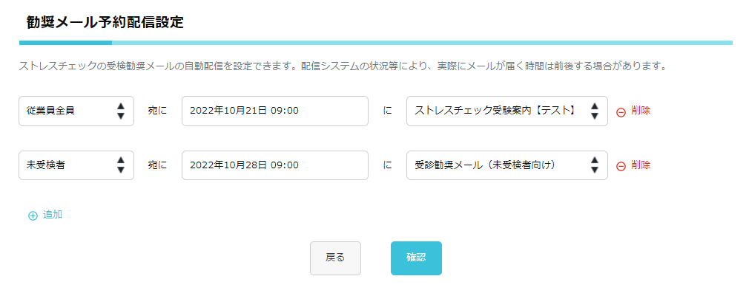
④受検案内の送付（予約配信）
【勧奨メール予約配信設定】
あらかじめストレスチェック受検勧奨のメール配信予約を
設定できます。
をクリックして複数の予約配信の設定が可能です。

Slide 7
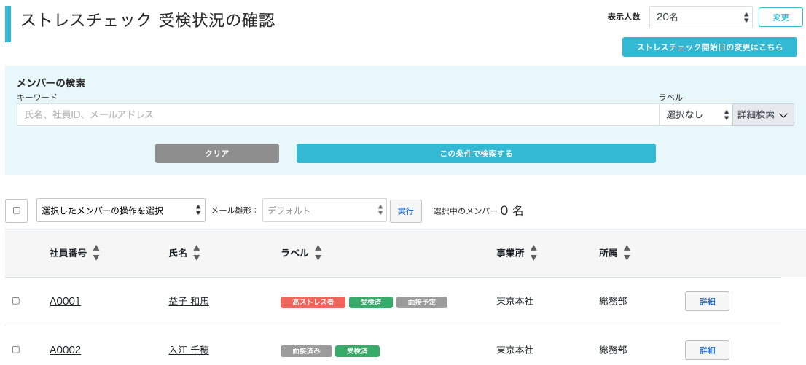


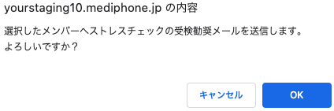
（手動）受検案内の送付
【対象を選びます】
【雛形を選んで送信します】
OKを押して完了です。
全てのメンバーを選ぶ：
左側一番上のチェックボックスを
チェックします。
ページに入りきらないメンバーも含め
る場合は、「検索条件に一致する全て
のメンバーを選択」をクリックします。
一部のメンバーのみを選ぶ：
社員番号の横のチェックボックスに
チェックを入れます。
「選択したメンバーの操作を選択」より
メールの種類を選択し、「メール雛形」
を選択して実行をクリックします。
◎ワンポイントアドバイス
▶︎メンバーの検索やラベルの選択で対象を絞り込むことができます。
未受検者をラベルで絞り込んで抽出し、受検勧奨メールの送信も可能です。

Slide 8
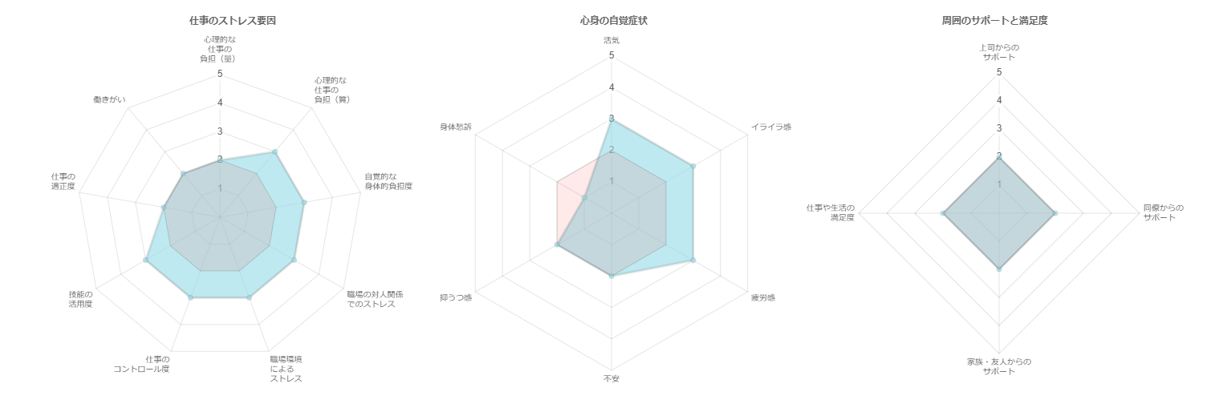
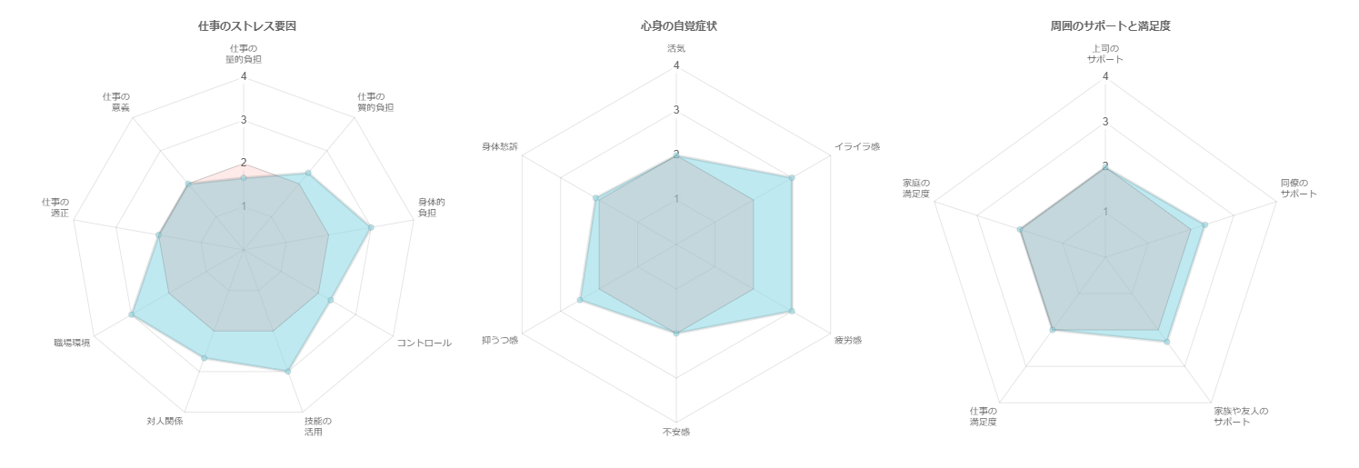
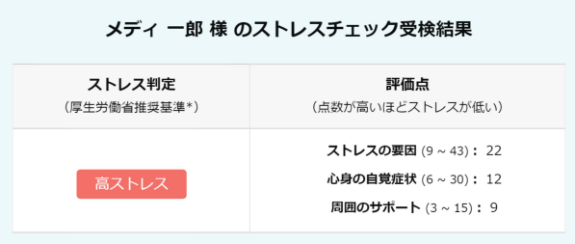
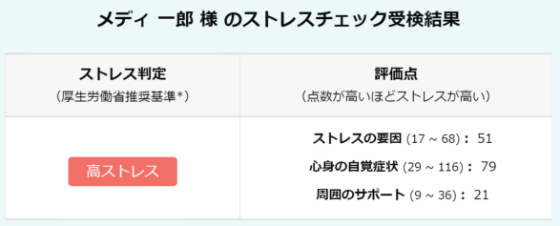
補足資料：「高ストレス者」選定方法のご説明
高ストレス者の選定方法は、素点換算法と単純合計法がございます。どちらを選択しても大幅に結果が変動することはありません。
前年と同様の計算方法で実施頂くか、もしくは産業医の先生へご確認頂いた上で決定頂くことを推奨しております。
【素点換算法】
【単純合計法】
ポイント① 仕事のストレス要因・心身の自覚症状・周囲のサポートと満足度の評価指標
素点換算法は5段階評価、単純合計法は4段階評価
ポイント② 総合評価点
素点換算法は点数が低い=高ストレス、単純合計法は点数が高い=高ストレス

Slide 9


